Slide 1
zookeeper
보라매NOC – 가상화WG

Slide 2
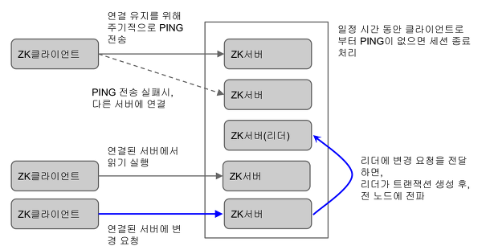
1. zookeeper란
1. zookeeper 란
zookeeper멀티노드에서 클러스터링 기능 지원
2. zookeeper 구조
Value가 일반적인 string 뿐만 아니라, set,list,hash와 같은 집합형 데이타 구조를 지원한다.
저장된 데이타에 대한 연산이나 추가 작업 가능하다. (합집합,교집합,RANGE QUERY 등)
set은 일종의 집합, sorted set은 오름차순으로 정렬된 집합, hash는 키 기반의 테이블, list는 일종의 링크드 리스트 와 같은 특성을 지니고 있다.

Slide 3
1. zookeeper 설치
zookeeper 설치
$ yum install java
$ wget http://apache.mirror.cdnetworks.com/zookeeper/zookeeper-3.4.6/zookeeper-3.4.6.tar.gz
$ tar -xzf zookeeper-3.4.6.tar.gz
$ ln -s zookeeper-3.4.6 zookeeper
$ cd zookeeper/conf/
$ vi zoo.cfg
vi zoo.cfg
tickTime=2000
dataDir=/home/test/zookeeper/data
clientPort=2181
initLimit=5
syncLimit=2
#server.1=zoo1:2888:3888
#server.2=zoo2:2888:3888
#server.3=zoo3:2888:3888
$ ./zkServer.sh start -> process 기동
$ ./zkCli.sh -> cli 모드 진입
$ ./zkClenaup.sh -> 스냅샷 파일을 삭제

Slide 4
1. zookeeper 설치
zookeeper 접속
zk: 127.0.0.1:2181(CONNECTED) 0] help
ZooKeeper -server host:port cmd args
stat path [watch]
set path data [version]
ls path [watch]
delquota [-n|-b] path
ls2 path [watch]
setAcl path acl
setquota -n|-b val path
history
redo cmdno
printwatches on|off
delete path [version]
sync path
listquota path
rmr path
get path [watch]
create [-s] [-e] path data acl
addauth scheme auth
quit
getAcl path
close
connect host:port
zk: 127.0.0.1:2181(CONNECTED) 0] quit
zookeeper 노드 생성 및 값설정
[zk: 127.0.0.1:2181(CONNECTED) 1] create /zk_test my_data
Created /zk_test
[zk: 127.0.0.1:2181(CONNECTED) 3] ls /
[zookeeper, zk_test]
[zk: 127.0.0.1:2181(CONNECTED) 4] get /zk_test
my_data
cZxid = 0x4
ctime = Wed Jun 29 01:02:06 EDT 2016
mZxid = 0x4
mtime = Wed Jun 29 01:02:06 EDT 2016
pZxid = 0x4
cversion = 0
dataVersion = 0
aclVersion = 0
ephemeralOwner = 0x0
dataLength = 7
numChildren = 0
[zk: 127.0.0.1:2181(CONNECTED) 5] set /zk_test junk
cZxid = 0x4
ctime = Wed Jun 29 01:02:06 EDT 2016
mZxid = 0x5
mtime = Wed Jun 29 01:03:50 EDT 2016
pZxid = 0x4
cversion = 0
dataVersion = 1
aclVersion = 0
ephemeralOwner = 0x0
dataLength = 4
numChildren = 0
[zk: 127.0.0.1:2181(CONNECTED) 6] get /zk_test
junk
cZxid = 0x4
ctime = Wed Jun 29 01:02:06 EDT 2016
mZxid = 0x5
mtime = Wed Jun 29 01:03:50 EDT 2016
pZxid = 0x4
cversion = 0
dataVersion = 1
aclVersion = 0
ephemeralOwner = 0x0
dataLength = 4
numChildren = 0
[zk: 127.0.0.1:2181(CONNECTED) 7] delete /zk_test
[zk: 127.0.0.1:2181(CONNECTED) 8] ls /
[zookeeper]

Slide 5
1. zookeeper 설치
zookeeper 클러스터 구성
vi zoo.cfg
tickTime=2000
dataDir=/home/test/zookeeper/data
clientPort=2181
initLimit=5
syncLimit=2
#server.1=zoo1:2888:3888
#server.2=zoo2:2888:3888
#server.3=zoo3:2888:3888
zoo1, zoo2, zoo3는 서버명, 그러므로 192.168.0.1, 192.168.0.2, 192.168.0.3등으로 대체 가능
2888는 각 피어별로 통신을 위한 port, 3888은 leader 선출을 위한 port
zoo1, zoo2, zoo3 각 서버의 dataDir(예를 들자면, /data/zookeeper/data)에서
/data/zookeeper/data/myid 파일에 server.1 server.2 server.3 의 1, 2, 3을 기록한다.
zoo1# cat > /data/zookeper/data/myid
1
zoo2# cat > /data/zookeper/data/myid
2 zoo3# cat > /data/zookeper/data/myid
3
각 서버에서 zookerper 구동

